Slide 1

LICEO
SIMÓN BOLÍVAR
Gestión 2012

Slide 2
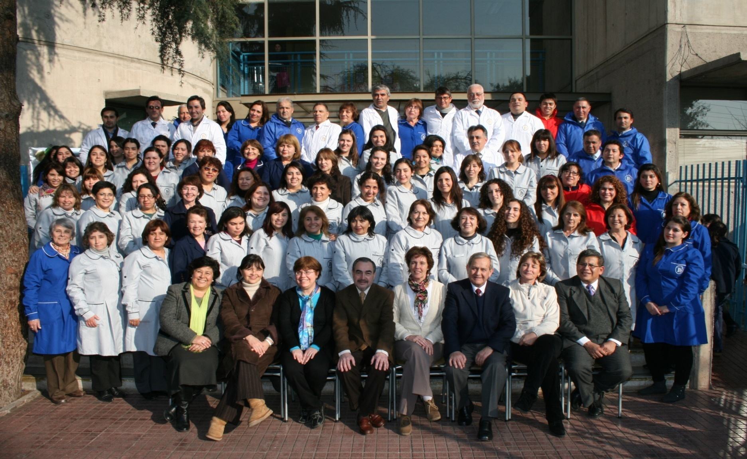
Liceo Simón Bolívar
2012

Slide 3
LICEO SIMÓN BOLÍVAR
HUMANISTA CIENTIFICO,
ORIENTADO A INGRESO A
EDUCACION SUPERIOR
MIXTO
ROL BASE DATOS : 8828-5

Slide 4
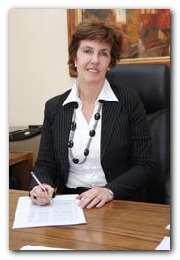
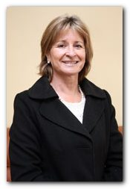
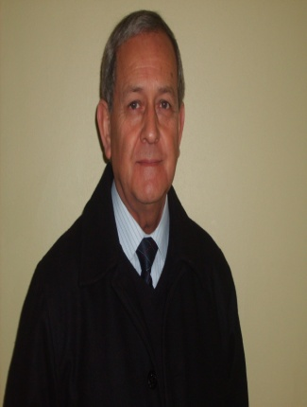
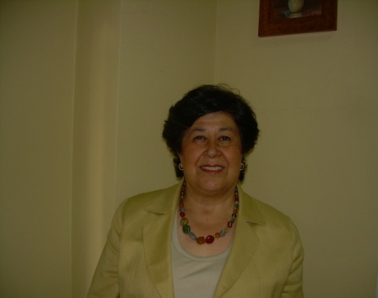
Antecedentes Generales
Equipo Directivo
María de la Luz Villarino Krumm
Directora
Gabriel Quiroz V.
Asesor Dirección
Yolanda Passalacqua B.
Directora Administrativa
Ana María Jamett E.
Inspectora General

Slide 5
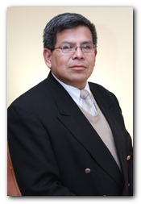
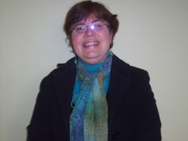
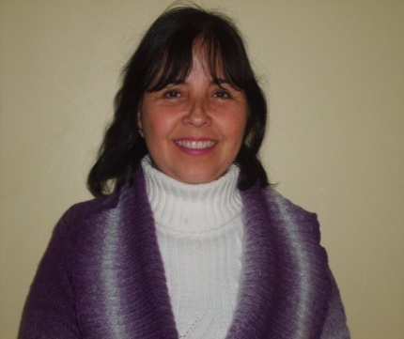
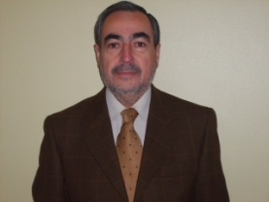
Equipo Directivo
María Elena Domínguez R.
Coordinadora Académica
Nivel Básico
Douglas J. Avila G.
Coordinador Académico
Enseñanza Media
Marizza Ravello B.
Orientadora
Nivel Básico
Carlos G. Muñoz R.
Apoyo Orientación
Enseñanza Media

Slide 6
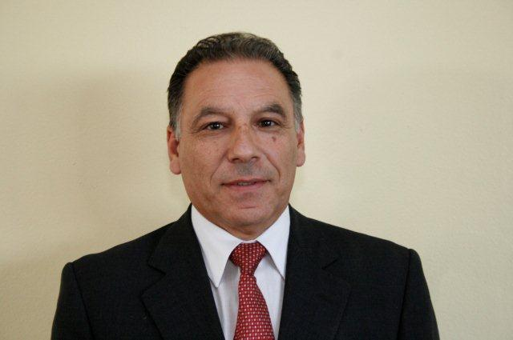
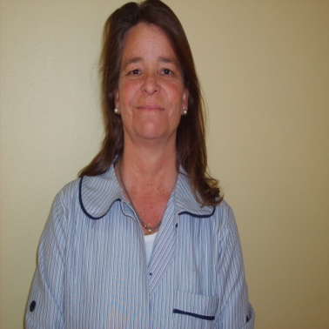
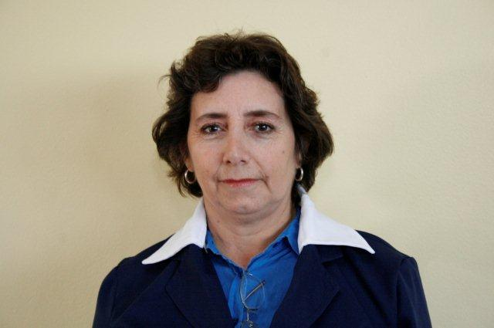
Coordinadores de Inspectoría por Niveles
Farid O. Feres J.
Coordinador Inspectoría
1er. Ciclo Básico
María A. Lecaros V.
Coordinadora Inspectoría
2do.Ciclo Básico
Myriam Chellew R.
Coordinadora Inspectoría
Enseñanza Media

Slide 7
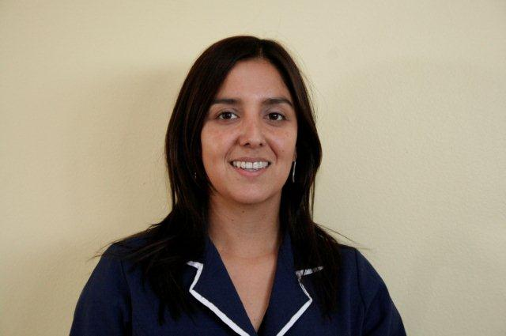
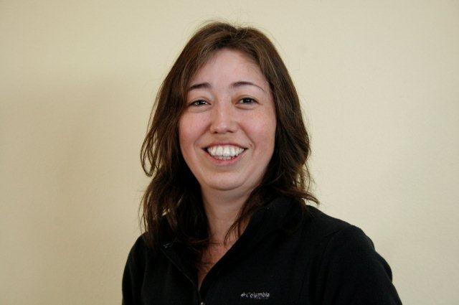
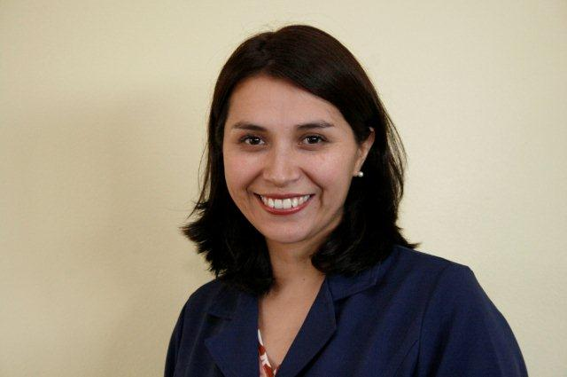
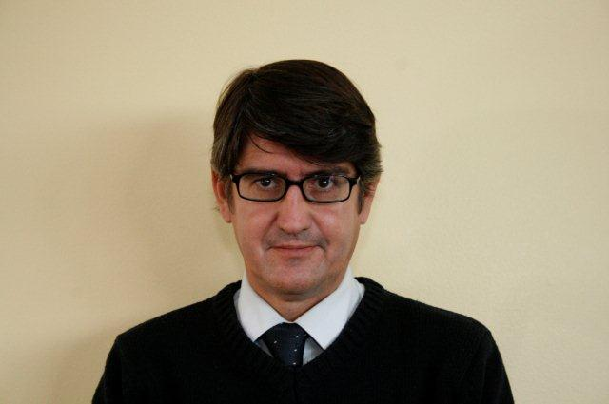
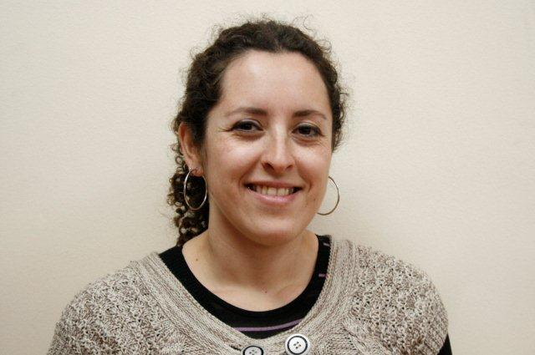
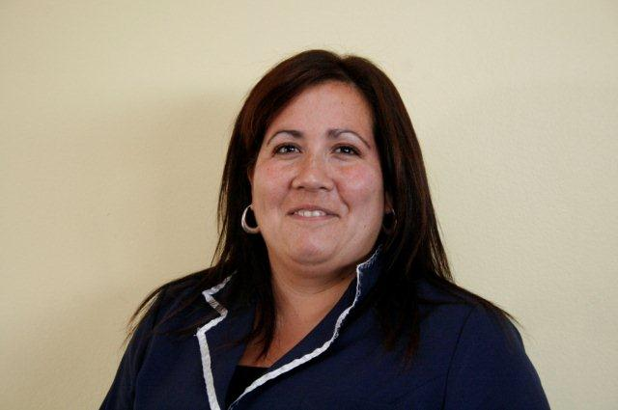
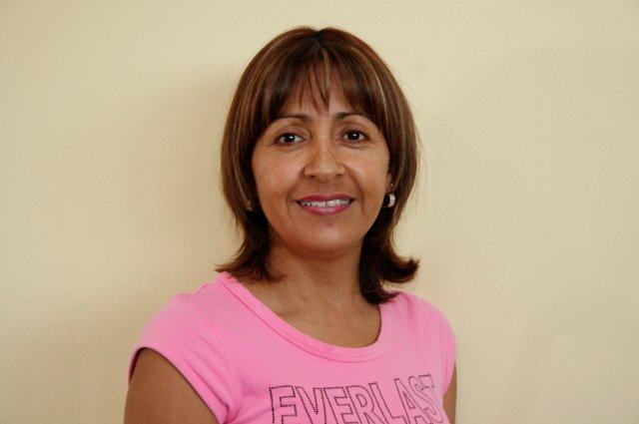
Jefes de Departamento
Farid O. Feres J.
Lenguaje
Carolina Ramírez P.
Inglés
Douglas Avila G.
Matemática
Vanessa Suazo N.
Historia
Verónica Aliste O.
Biología
Yerko Goicovic M.
Música
Paola Ríos P.
Arte
Romy Silva M.
Religión
Cristina Varela J.
Educación Física

Slide 8
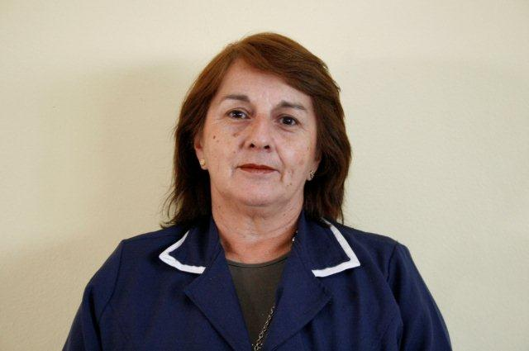
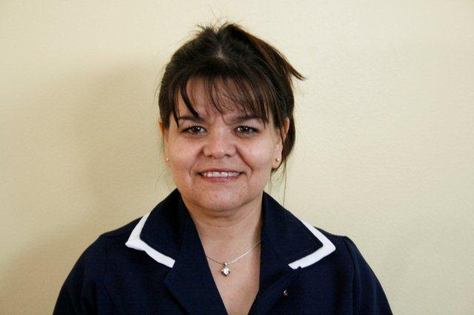
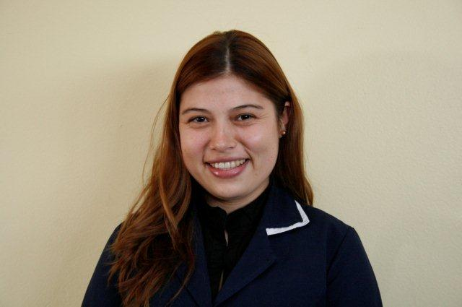
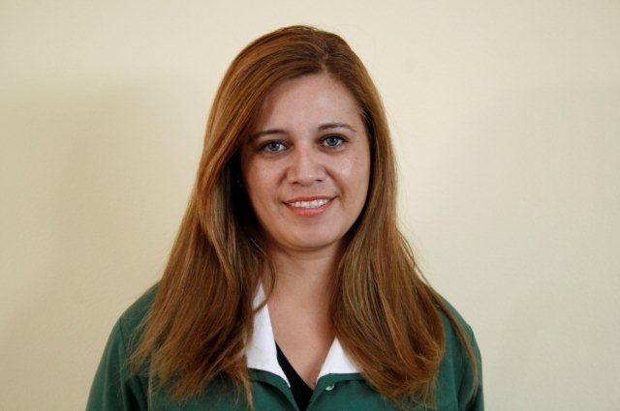
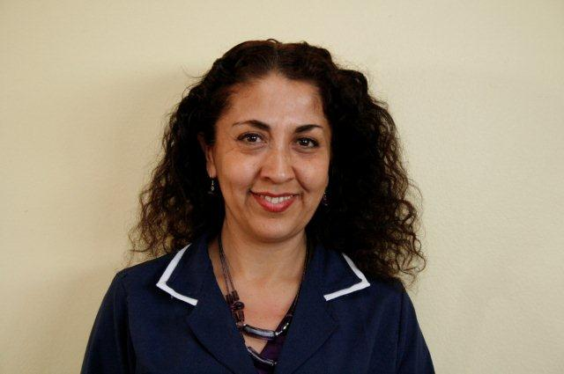
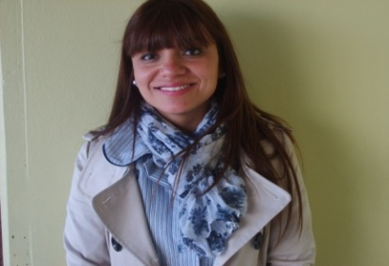
Profesores con Jefatura de Curso
Nivel Parvulario
Eliana B. González C.
Pre-Kinder “A”
María A. Bravo Y.
Pre-Kinder “B”
Katherine Osses M.
Pre-Kinder “C”
Geraldine Muñoz A.
Kinder “A”
Beatríz Canelo C.
Kinder “B”
Carolina Vergara V.
Kinder “C”

Slide 9
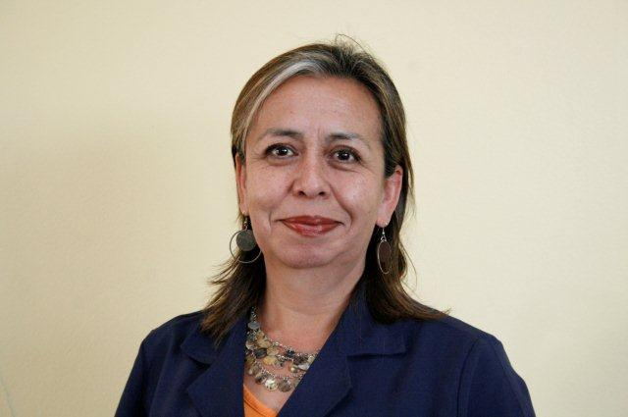
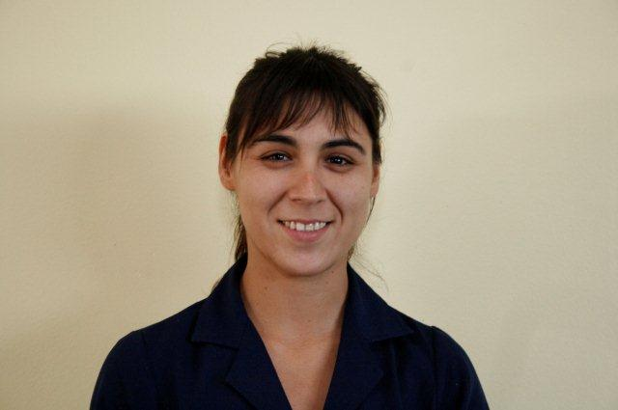
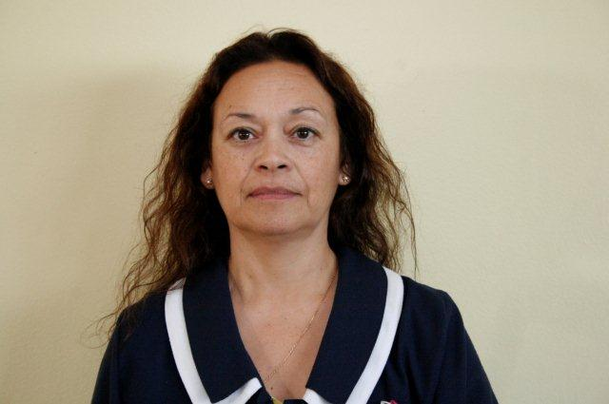
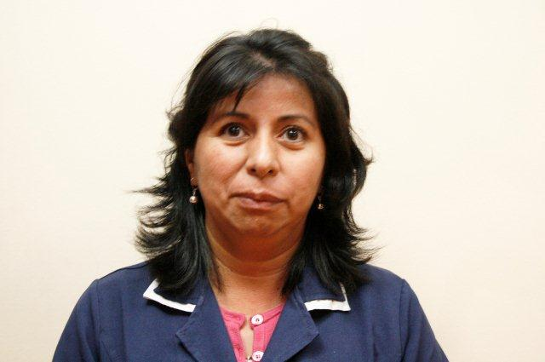
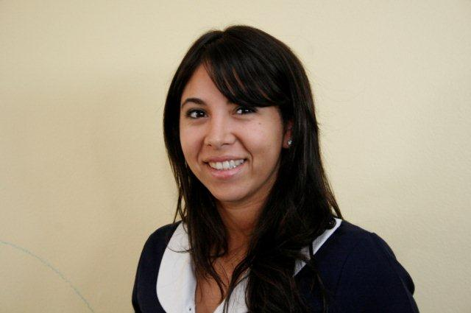
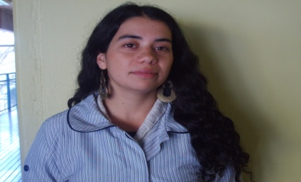
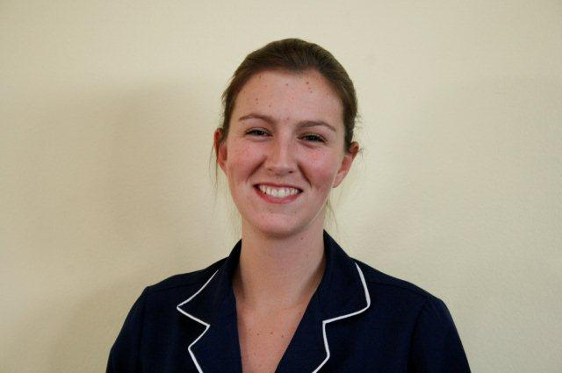
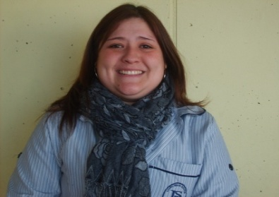
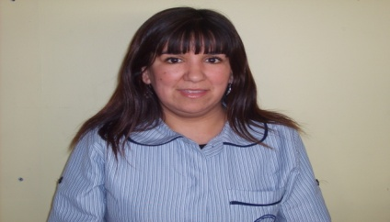
Nivel Básico
Milena Zúñiga Z.
1º-A
Daniela López H.
1º-B
Iris Garrido R.
1º-C
Zulema Estrella C.
2º-A
Daniela Moscoso B.
2º-C
Romina Cáceres F.
2º-B
Alejandra Trivelli O.
3º-A
Jennifer Navarrete C.
3º-B
Carol Caroca V.
3º-C

Slide 10
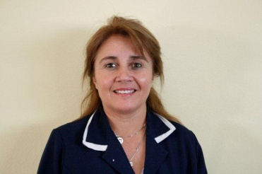
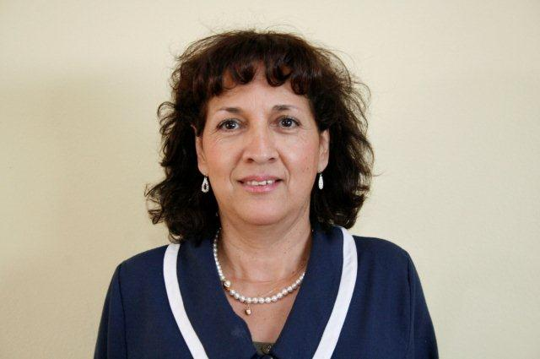
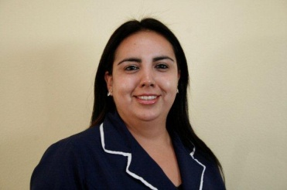
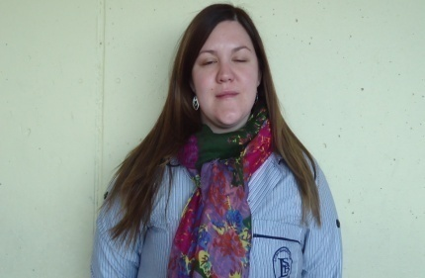
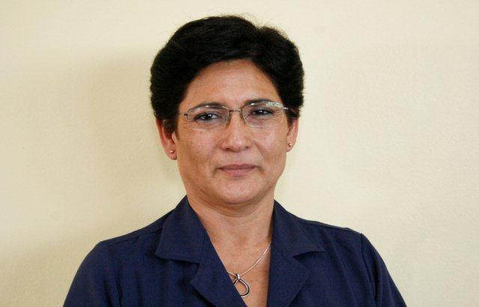
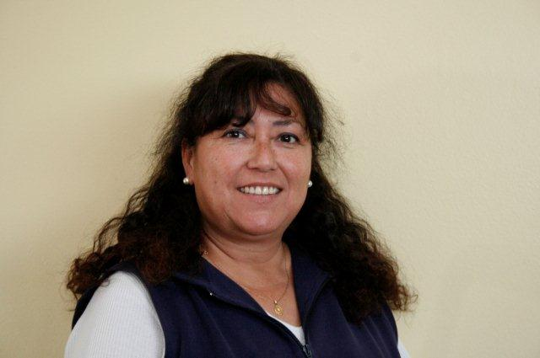
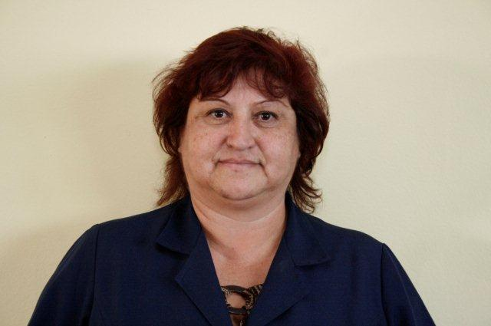
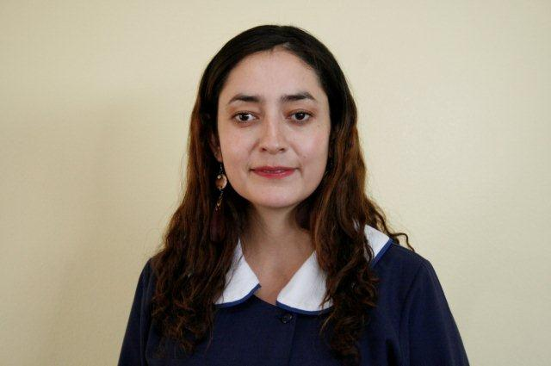
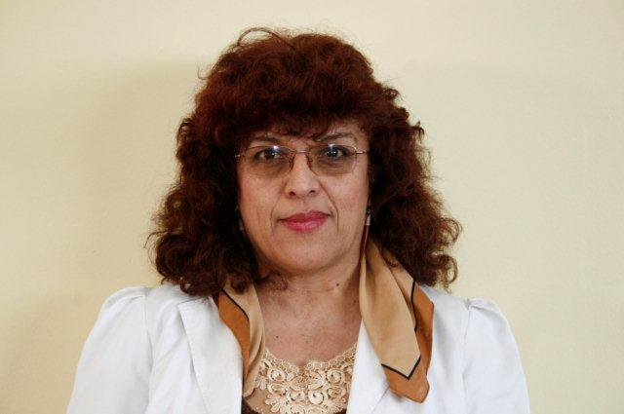
Yaney Campos R.
4º-A
Cecilia Aracena F.
4º-B
Solange Ipinza L.
4º-C
María A Arata S.
5º-A
María A. Reyes C.
5º-B
María E. González L.
5º-C
Jeannette Soto U.
6º-A
María J. Gómez S.
6º-B
Juana Fernández H.
6º-C

Slide 11
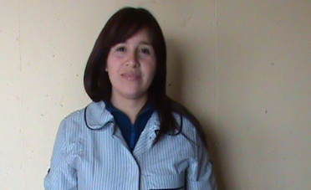

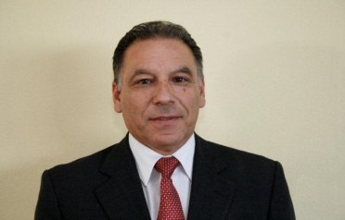
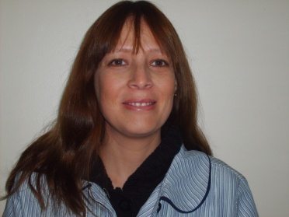
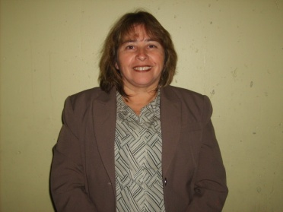
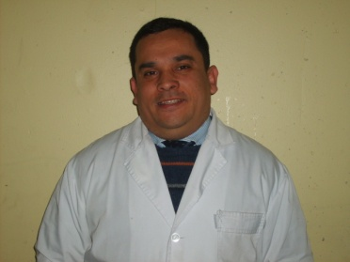
Andrea Castillo G.
7º-A
Romy Silva M.
7º-B
Farid O. Feres J.
7º-C
Pamela Rejas P.
8º-A
Rossana Sepúlveda A.
8º-B
Diego Cubillos P.
8º-C

Slide 12
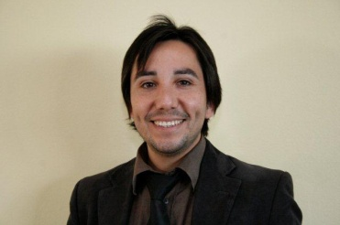
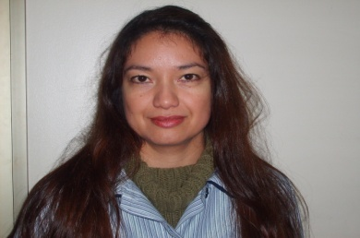


Enseñanza Media
Cristian Vallejos C.
Iº-A
Myriam Chellew R.
IIº-A
Verónica Quintanilla O.
Iº-B
María E. González R.
IIº-B
Verónica Aliste O.
IIIº-A
Yerko Fuentes R.
IIIº-B
Yerko Goicovic M.
IVº-A
Vanessa Suazo N.
IVº-B

Slide 13
Personal del Colegio
PERSONAL | CANTIDAD
EQUIPO DIRECTIVO | 4
ÀPOYO EQUIPO DIRECTIVO | 4
DOCENTES AULA | 67
. DOCENTES OTRAS FUNCIONES | 10
PROFESIONALES APOYO CENTRO DE APRENDIZAJE ( CDA) | 18
ADMINISTRATIVOS | 13
PARADOCENTES | 13
ENFERMERA | 1
AUXILIAR SERVICIOS | 2
EMPRESA EXTERNA DE ASEO | 8

Slide 14
Licencias Médicas
MES | Nº FUNCIONARIOS | Nº DIAS
MARZO | 3 | 42
ABRIL | 9 | 45
MAYO | 20 | 219
JUNIO | 21 | 209
JULIO | 21 | 206
AGOSTO | 21 | 337
SEPTIEMBRE | 12 | 100
OCTUBRE | 20 | 216
NOVIEMBRE | 5 | 60
TOTAL | 132 | 1.434

Slide 15
Fotografía Institucional

Slide 16
Centro de Padres y Apoderados
Directiva Centro General de Padres.
Nº | CARGO | NOMBRE APODERADO (A)
1. | PRESIDENTE | GLORIA REYES GONZÁLEZ
2. | SECRETARIO(A) | PAMELA MILLÁN SOTO
3 | TESORERO(A) | MARISOL BUSTAMANTE FUENTES
4. | DIRECTOR(A) | PATRICIO MIRANDA PARRAGUEZ BLANCA MARIATEGUI ZAPATA
Directiva Sub-Centro de Alumnos
Nº | CARGO | NOMBRE ALUMNO(A) | CURSO
1. | PRESIDENTE | ISABELLA PEREZ ALVAREZ | IIºA
2. | VICE-PRESIDENTE | CESARR ARAVEN A DIAZ | IIºA
3. 4. | SECRETARIO(A) SECRETARIA FINANZAS | MARIA FDA.VÁSQUEZ GSCHWIND JAVIERA AYALA MORALES | IIºA IºB
5. | DELEGADA | MERY ROMERO YÁÑEZ | IIIºB

Slide 17





Directiva Centro General
de Padres
Sub- Centro de Alumnos

Slide 18





Infraestructura
9.417 m Construídos (incluyendo subterráneo)
7.238 m2 Construídos ( sin incluir subterráneo)
Enfermería
Oficinas
Biblioteca
Laboratorios
Gimnasio

Slide 19





Equipamiento 2012
Caseta de Seguridad
Perímetro del Colegio
Rejas de Seguridad
Graderías Cerradas y Abiertas
Pintura Colegio

Slide 20



Equipamiento 2012
Módulos Atención Apoderados
Mobiliario Enseñanza Media
Mobiliario Kínder

Slide 21
Presupuesto 2012
INGRESOS | MONTO | EGRESOS | MONTO
Subvención Fiscal | 977.871.472 | Gastos de Personal | 1.460.482.301
Subvención Municipal | 678.274.798 | Gastos de Funcionamiento | 200.471.570
Ingresos Propios | 4.807.601 | Gastos de Programas | 0
Total Ingresos | 1.660.953.871 | Total Egresos | 1.660.953.871

Slide 22
Matrícula del Colegio
Matrícula : 1.132 Alumnos
NIVEL | CURSOS | HOMBRES | MUJERES | TOTAL
PARVULOS | 6 | 85 | 68 | 153
BASICA | 24 | 363 | 347 | 710
MEDIA | 8 | 138 | 131 | 269
TOTAL | 38 | 586 | 546 | 1132

Slide 23
Raciones Autorizadas Alumnos
Becados por JUNAEB
DESAYUNO | ALMUERZO | TOTAL
494 | 495 | 989
Raciones Autorizadas según Convenio Corporación
DESAYUNO | ALMUERZO | TOTAL
102 | 101 | 203

Slide 24
Alumnos Prioritarios 2012
Nivel | Cantidad
Prebásica | 37
Básica | 140
Total | 177
Alumnos Prioritarios 2013
Total alumnos prioritarios | 138

Slide 25
Panorama del Colegio
De 1º Básico a IVº año de Enseñanza Media | 2011 | 2012 | Meta 2013
Matrícula | 1080 | 1133
% Promoción | 93 | 97 | 98 %
Promedio De Notas | 5.5 | 5.9 | 6.0
% Asistencia | 87.3 | 88.0 | 90 %
Integrados | 91 | 141
% Asistencia de Apoderados | 63.6 | 68.0 | 80 %

Slide 26
Retiros Durante Jornada de Clases Año 2012
MES | Nº ALUMNOS
Marzo | 810
Abril | 690
Mayo | 718
Junio | 497
Julio | 295
Agosto | 717
Septiembre | 559
Octubre | 608
Noviembre ( hasta el 13-11-2012) | 274
Diciembre | _________

Slide 27
IVE
Nivel | %
Básica | 36.9
Media | 51.8

Slide 28
Integración
Nivel | Cantidad
Pk a 8º básico | 77
Iº a Ivº medio | 15
Total | 92

Slide 29
GESTION ESCOLAR

Slide 30
Programación Escolar
TIPO REUNIÓN | FECHA/ PERÍODO | PARTICIPANTES
1. Equipo Gestión | Semanal ( Lunes) | - Doc. Directivos Otros
2. Consejo Escolar | Cuatro veces en el año ( Marzo - Junio – Agosto – Noviembre), Día Jueves. | Rep. Corporación - Directora Rep. Centro Padres Rep. Sub-Centro Alumnos Rep. Docentes - Otros
3. Consejo Profesores | Semanal (Miércoles) | - Docentes Directivos - Docentes - Otros
4. Comité Paritario | Mensual ( Viernes) | - Integrantes del Comité - Otros
5. Comité Convivencia Escolar | Trimestral | Representante de Padres Alumnos Profesores

Slide 31
Gestión Educativa
Proyecto Educativo Institucional Actualizado con aportes de toda la comunidad educativa
Manual de Convivencia. Actualizado según legislación y normativa vigente especialmente en temas de bullying y prevención de abusos a menores

Slide 32
Información a los Apoderados
Se realiza a través de :
  Circulares
  Página Web
  Entrevistas Individuales
  Reuniones de Apoderados
Nº de Entrevistas | 990
Asistencia Reunión Apoderados | 66 %

Slide 33
Asistencia Reuniones Apoderados
( % Porcentaje )
curso | %
PK-A | 80
PK-B | 79
PK-C | 72
K-A | 71
K-B | 80
K-C | 64
curso | %
1º-A | 65
1º-B | 71
1º-C | 68
2º-A | 57
2º-B | 63
2º-C | 65
curso | %
3º-A | 69
3º-B | 70
3º-C | 62
4º-A | 61
4º-B | 77
4º-C | 64
Curso | %
5º-A | 78
5º-B | 75
5º-C | 84
6º-A | 50
6º-B | 70
6º-C | 66

Slide 34
Asistencia Reuniones Apoderados
( % Porcentaje )
CURSO | %
7º-A | 68
7º-B | 59
7º-C | 71
8º-A | 68
8º-B | 75
8º-C | 59
CURSO | %
Iº-A | 55
Iº-B | 59
IIº-A | 68
IIº-B | 45
CURSO | %
IIIº-A | 48
IIIº-B | 68
IVº-A | 57
IVº-B | 57

Slide 35
Capacitación Docente
Mensualmente Lenguaje y Matemáticas
Mensualmente a Educadoras
Apoyo para Mejoramiento de Práctica
Docente.
Capacitación interna área formativa a toda la comunidad educativa

Slide 36
Capacitación Para Docentes
Prevención de Riesgos. ACHS 7 y 8 Enero 22 administrativos y paradocentes.
Resolución de Conflictos. ACHS 14 y 15 Enero. 22 asistentes administrativos y paradocentes.
Capacitación interna uso de herramientas teconológicas (Sige- Sineduc).

Slide 37
Programas
Area Formativa
Programa Comunal de Valores
Auto -cuidado
Mediación
Emprendimiento y Liderazgo para Centro de Alumnos
( Latitud 90)
Emprendimiento para Alumnos de 1, 2º, 7º
y Iº Medio ( Junior Achievement)
Area Académica
Optimist
Snipe
Cálculo mental
Plan Lector
Penta UC
Eduinova
Preuniversitario ( Cepech)
Reforzamiento
Duplicidad
Salidas Pedagógicas
Observación de clases
EMES

Slide 38




Programas

Slide 39




Programas

Slide 40




Programas

Slide 41
Resultados Académicos
Primer Semestre 2012
Liceo Simón Bolívar

Slide 42
Panorama 1° a 3° Básico al 30 de Agosto de 2012
 | MATRICULA | ALUMNOS DESTACADOS |  | ALUMNOS EN RIESGO
Curso | Nº | Nº | % | Nº | %
1º A | 29 | 13 | 45 | 2 | 7
1º B | 31 | 20 | 65 | 4 | 13
1 º C | 28 | 14 | 50 | 1 | 4
2 º A | 28 | 12 | 43 | 3 | 11
2 º B | 24 | 14 | 58 | 2 | 8
2 º C | 23 | 7 | 30 | 0 | 0
3º A | 32 | 12 | 38 | 1 | 3
3º B | 27 | 5 | 19 | 1 | 4
3° C | 29 | 11 | 38 | 1 | 3

Slide 43
Panorama 4° a 6° Básico
al 30 de Agosto de 2012
 | MATRICULA | ALUMNOS DESTACADOS |  | ALUMNOS EN RIESGO DE REPITENCIA
Curso | Nº | Nº | % | Nº | %
4° A | 26 | 5 | 19 | 2 | 8
4° B | 31 | 10 | 32 | 2 | 6
4° C | 31 | 11 | 35 | 3 | 10
5° A | 27 | 11 | 41 | 0 | 0
5° B | 29 | 13 | 45 | 1 | 3
5° C | 32 | 15 | 47 | 0 | 0
6° A | 32 | 11 | 34 | 5 | 16
6° B | 33 | 11 | 33 | 1 | 3
6° C | 33 | 9 | 27 | 3 | 9

Slide 44
Panorama 7° a 8° Básico
al 30 de Agosto de 2012
 | MATRICULA | ALUMNOS DESTACADOS |  | ALUMNOS EN RIESGO DE REPITENCIA
Curso | Nº | Nº | % | Nº | %
7° A | 34 | 5 | 15 | 7 | 21
7° B | 32 | 8 | 25 | 9 | 28
7° C | 29 | 8 | 28 | 2 | 7
8° A | 26 | 8 | 31 | 4 | 15
8° B | 36 | 10 | 28 | 9 | 25
8° C | 26 | 1 | 4 | 5 | 19

Slide 45
Panorama I° a IV° Medio
al 30 de Agosto de 2012
 | MATRICULA | ALUMNOS DESTACADOS |  | ALUMNOS EN RIESGO DE REPITENCIA
Curso | Nº | Nº | % | Nº | %
I° A | 40 | 9 | 23 | 10 | 25
I°B | 42 | 2 | 5 | 9 | 21
II° A | 34 | 4 | 12 | 2 | 6
II°B | 29 | 0 | 0 | 7 | 24
III° A | 27 | 2 | 7 | 3 | 11
III°B | 34 | 11 | 32 | 1 | 3
IV° A | 37 | 22 | 59 | 1 | 3
IV°B | 28 | 3 | 11 | 3 | 11
LSB | 979 | 297 | 30 | 104 | 11

Slide 46
Resultados Académicos Finales 1°a 7° BÁSICO
Colegio Simón Bolívar

Slide 47
Resultados Finales 1º a 4º Básico
Nivel | N° Alumnos Destacados | % | N° Alumnos Repitentes | % | Sectores Reiterados (+ de 4 alumnos)
1° Básicos Matrícula = 88 | 39 | 44,3 | 7 | 7,9 | Lenguaje= 13
2°Básicos Matrícula = 75 | 38 | 50,6 | 3 | 4 | Lenguaje= 7
3° Básicos Matrícula = 88 | 26 | 29,5 | 1 | 1,3 | No hay
4° Básicos Matrícula= 87 | 26 | 29,8 | 0 | 0 | No hay

Slide 48
Gráfico de resultados de 1° a 4° Básico

Slide 49
Resultados Finales 5º a 7º
Nivel | N° Alumnos Destacados | % | N° Alumnos Repitentes | % | Sectores Reiterados (+ de 4 alumnos)
5° Básicos Matrícula = 87 | 29 | 33,3 | 0 | 0 | No Hay
6°Básicos Matrícula = 98 | 33 | 33,6 | 0 | 0 | No Hay
7° Básicos Matrícula = 97 | 23 | 23,7 | 3 | 3.0 | Inglés= 7 Sociedad= 18

Slide 50
Gráfico de Resultados Finales de 5° a 7° bÁSICO

Slide 51

PANORAMA ACADEMICO 8° BÁSICO
ESTADO FINAL 2012
2012 | MATRICULA | PROMEDIO CURSO | Alumnos destacados |  | Alumnos Repitentes
Curso | Nº |  | Nº | % | Nº | %
8° A | 28 | 5,3 | 6 | 21,4 | 4 | 14,3
8° B | 36 | 5,4 | 10 | 27,8 | 6 | 16,7
8° C | 27 | 5,2 | 1 | 3,7 | 2 | 7,4
8º | 91 | 5,3 | 17 | 18,7 | 12 | 13,2

Slide 52
PANORAMA ACADEMICO I° a IV° MEDIO
ESTADO FINAL 2012
 | MATRICULA | PROMEDIO CURSO | Alumnos destacados |  | Alumnos Repitentes
Curso | Nº |  | Nº | % | Nº | %
I° A | 38 | 5,0 | 3 | 7,9 | 8 | 21,1
I°B | 42 | 5,1 | 2 | 4,8 | 5 | 11,9
II° A | 34 | 5,5 | 5 | 14,7 | 0 | 0
II°B | 29 | 5,0 | 0 | 0 | 2 | 6,9
III° A | 27 | 5,1 | 1 | 3,7 | 0 | 0
III°B | 34 | 5,6 | 10 | 29,4 | 0 | 0
IV° A | 37 | 6,1 | 22 | 67,6 | 0 | 0
IV°B | 28 | 5,4 | 3 | 10,7 | 0 | 0
E. M. | 269 | 5,4 | 46 | 17,1 | 15 | 5,6

Slide 53
PANORAMA ACADEMICO 8º Básico
ESTADO FINAL 2012
Calificaciones Insuficientes | 8º A | 8º B | 8º C | Total
Asignatura | <=3.9 | <=3.9 | <=3.9 | Total
LENGUAJE Y COMUNICACIÓN | 2 | 0 | 1 | 3
IDIOMA EXTRANJERO (INGLÉS) | 2 | 3 | 3 | 8
EDUCACIÓN MATEMÁTICA | 5 | 5 | 1 | 11
ESTUDIO Y COMPRENSIÓN DE LA SOCIEDAD | 8 | 6 | 2 | 16
ESTUDIO Y COMPRENSIÓN DE LA NATURALEZA | 1 | 3 | 2 | 6
EDUCACIÓN TECNOLÓGICA | 0 | 2 | 2 | 4
ARTES VISUALES | 1 | 0 | 2 | 3
ARTES MUSICALES | 0 | 0 | 1 | 1
EDUCACIÓN FÍSICA | 0 | 0 | 1 | 1
RELIGIÓN | 0 | 0 | 0 | 0

Slide 54
PANORAMA ACADEMICO Iº Y II º Medio
ESTADO FINAL 2012
Calificaciones Insuficientes | Iº A | Iº B | II º A | II º B | Total
Asignatura | <=3.9 | <=3.9 | <=3.9 | <=3.9
LENGUA CASTELLANA Y COMUNICACIÓN | 2 | 0 | 0 | 0 | 2
IDIOMA EXTRANJERO INGLÉS | 1 | 2 | 0 | 1 | 4
EDUCACIÓN MATEMÁTICA | 5 | 4 | 0 | 1 | 10
HISTORIA Y CIENCIAS SOCIALES | 12 | 10 | 2 | 9 | 33
BIOLOGÍA | 1 | 0 | 0 | 0 | 1
QUÍMICA | 3 | 6 | 1 | 2 | 12
FÍSICA | 1 | 2 | 0 | 0 | 3
ARTES VISUALES | 1 | 0 | 0 | 0 | 1
ARTES MUSICALES | 0 | 0 | 0 | 0 | 0
EDUCACIÓN TECNOLÓGICA | 2 | 1 | 0 | 0 | 3
EDUCACIÓN FÍSICA | 0 | 0 | 0 | 0 | 0
RELIGIÓN | 0 | 0 | 1 | 0 | 1

Slide 55
PANORAMA ACADEMICO III º Medio
ESTADO FINAL 2012
Calificaciones Insuficientes | III º A | III º B | Total
Asignatura | <=3.9 | <=3.9
LENGUA CASTELLANA Y COMUNICACIÓN | 0 | 0 | 0
IDIOMA EXTRANJERO (INGLÉS) | 1 | 0 | 1
MATEMÁTICA | 1 | 1 | 2
HISTORIA Y CIENCIAS SOCIALES | 0 | 0 | 0
FILOSOFÍA Y PSICOLOGÍA | 0 | 0 | 0
BIOLOGÍA | 0 | 0 | 0
FÍSICA | 0 | 0 | 0
QUÍMICA | 1 | 0 | 1
ARTES MUSICALES | 0 | 0 | 0
ARTES VISUALES | 0 | 0 | 0
EDUCACIÓN FÍSICA | 0 | 0 | 0

Slide 56
PANORAMA ACADEMICO III º Medio
ESTADO FINAL 2012
Calificaciones Insuficientes | III º A | III º B | Total
Asignatura | <=3.9 | <=3.9
ELECTIVO DE QUÍMICA | 0 | 0 | 0
ELECTIVO LENGUAJE Y SOCIEDAD | 1 | 0 | 1
CIENCIAS SOCIALES Y REALIDAD NACIONAL | 0 | 0 | 0
INGLES DIFERENCIADO | 0 | 0 | 0
INTERPRETACIÓN MUSICAL | 0 | 0 | 0
GRÁFICA, PINTURA Y ESCULTURA | 0 | 0 | 0
EVOLUCIÓN ECOLÓGICA Y AMBIENTE | 2 | 0 | 2
FÍSICA MECÁNICA | 0 | 0 | 0
ÁLGEBRA Y MODELOS ANALÍTICOS | 0 | 0 | 0
RELIGIÓN | 0 | 0 | 0

Slide 57
PANORAMA ACADEMICO IV º Medio
ESTADO FINAL 2012
Calificaciones Insuficientes | IV º A | IV º B | Total
Asignatura | <=3.9 | <=3.9
LENGUA CASTELLANA Y COMUNICACIÓN | 2 | 0 | 2
IDIOMA EXTRANJERO (INGLÉS) | 0 | 0 | 0
MATEMÁTICA | 0 | 0 | 0
HISTORIA Y CIENCIAS SOCIALES | 0 | 0 | 0
FILOSOFÍA Y PSICOLOGÍA | 0 | 0 | 0
BIOLOGÍA | 0 | 0 | 0
QUÍMICA | 0 | 0 | 0
FÍSICA | 0 | 0 | 0
ARTES VISUALES | 0 | 0 | 0
ARTES MUSICALES | 0 | 0 | 0
EDUCACIÓN FÍSICA | 0 | 0 | 0

Slide 58
PANORAMA ACADEMICO IV º Medio
ESTADO FINAL 2012
Calificaciones Insuficientes | IV º A | IV º B | Total
Asignatura | <=3.9 | <=3.9
DIFERENCIADO CÉLULA, GENOMA Y ORGANISMOS | 0 | 0 | 0
FUNCIONES Y PROCESOS INFINITOS | 0 | 1 | 1
LITERATURA E IDENTIDAD | 0 | 0 | 0
INGLES DIFERENCIADO | 0 | 0 | 0
LA CIUDAD CONTEMPORÁNEA | 1 | 1 | 2
TERMODINÁMICA | 0 | 0 | 0
FOTOGRAFÍA, DIAPORAMA , VIDEO Y CINE | 0 | 0 | 0
INTERPRETACIÓN MUSICAL | 0 | 0 | 0
ELECTIVO DE QUÍMICA | 0 | 0 | 0
RELIGIÓN | 0 | 0 | 0

Slide 59
RESULTADOS HISTORICOS PSU
PSU | Lenguaje | Matemática | Historia | Ciencias | Promedio
2008 | 517 | 501 | 544 | 504 | 515
2009 | 509 | 498 | 526 | 455 | 491
2010 | 541 | 525 | 525 | 505 | 524
2011 | 511 | 489 | 507 | 492 | 500
2012 | 513 | 525 | 511 | 479 | 507
Última Variación | + 2 | + 36 | + 4 | - 13 | + 7

Slide 60
Repitentes año 2012
NIVEL | %
BASICA
PK – K | 2.5
1º básico a 4º básico | 3.2
5º básico a 7º básico | 1
8º básicos | 13
Iº medio a Ivº medio | 5.6

Slide 61
Atrasos
NIVEL | %
BASICA
PRIMEROS | 5,1
SEGUNDOS | 2,7
TERCEROS | 5,6
CUARTOS | 5,3
QUINTOS | 8,0
SEXTOS | 7,7
SEPTMOS | 7,7
OCTAVOS | 14,6
NIVEL | %
E.MEDIA
IOS. | 9,5
IIOS. | 12,1
IIIOS | 16,8
IVOS. | 19,9
NIVEL | %
PRE-BASICA
PRE-KINDER | 5,6
KINDER | 2,4

Slide 62
Redes de Apoyo
1. Centro Aprendizaje (CDA)
  Psicopedagogos
  Psicólogos
  Terapeuta Ocupacional
  Siquiatra
  Fonoaudiólogo
  Educadoras Diferencial con especialidad en :
  - Discapacidad Intelectual
- Déficit Atencional y Dificultad de Aprendizaje
- Trastornos Específicos del Lenguaje
2. PAF
3. Proyecto de Integración

Slide 63
Escuela Para Padres
Capacitación : Dirigido a Padres y Apoderados
Lugar : Colegio Simón Bolívar – 2012 Día Sábado
FECHA | HORARIO | TEMA | PARTICI- PANTES
12 Mayo | 10:00-12:00 | “Liderazgo e Integración de Equipo de Trabajo” | 19
09 Junio | 10:00-12:00 | “Fortalecimiento de Ambiente de Trabajo” | 15
28 Julio | 10:00-12:00 | “ Inteligencia Emocional” | 9
11 Agosto | 10:00-12:00 | Coordinación y Vinculación de CPA con el Colegio y sus Aportes” | 14
08 Sepbre. | 10:00-12:00 | “Comunicación Efectiva-Asertividad” | 10
13 Octbre. | 10:00-12:00 | “Comunicación Efectiva-Asertividad” | 12
17 Novbre. | 10:00-12:00 | “ Convivencia” | 17

Slide 64


Escuela para Padres

Slide 65

Seguridad
Comité Paritario
Capacitación Docentes y No Docentes
por la ACHS
Ensayo Sistemático de Evacuación
Simulacro Nacional

Slide 66
Talleres Extraescolares
1.Teatro
2. Orquesta Comunal
7. Tenis de mesa
3. Violín
4. Ajedrez
8. Fútbol
5. Baloncesto
9. Futbolito (Falabella)
6. Ballet

Slide 67




Actividades
Campaña Teletón

Slide 68



Actividades
Campaña Teletón

Slide 69



Actividades
Día de la Alegría

Slide 70



Actividades
Di No Al Bullying, Obra Teatro
“ La Niña Perfecta” Participaron 1º y 2º Básicos

Slide 71




Presentación Ballet
Actividades

Slide 72




Actividades
Kidzania

Slide 73




Actividades Familiares con Centro de Padres
Cicletada familiar fotos

Slide 74




Feria de las pulgas

Slide 75
LOGROS

Slide 76
Logros
  1.- Categoría SEP
  Autonomía
  2.- SNED.
  Excelencia Académica
  3.- SIMCE
  Aumento puntajes 4º básicos:
  * + 5 lenguaje.
  * + 9 matemáticas.
  * + 11 Naturaleza.
  4.- PSU:
  Aumento puntajes
  * +2 lenguaje.
  *+36 matemáticas.
  * + 4 historia

Slide 77
Logros
4.- PSU Puntaje máximo obtenido año 2012:
  Lenguaje 704 -
  Matemática 724 -
  5.- Optimist Snipe.
  Resultado auditoría: 100% cumplimiento
  6.- Encuesta Satisfacción Apoderados
  Aumento índice de satisfacción
  7.- Torneos Deportivos:
  Subcampeón Nacional de Fútbol, Categoría Infantil
  Campeón Regional de Fútbol, Categoría Infantil
  Campeón Comunal de Fútbol, Categoría Infantil
  Campeón Provincial de Fútbol, Categoría Infantil

Slide 78
Logros
7.- Torneos Deportivos:
  Segundo Lugar Comunal, Categoría Superior
  Campeón Comunal, Categoría Infantil
  Campeón Comunal, Categoría Superior
  Tercer Lugar Atletismo Escolar
  Campeón Comunal Tenis de mesa, categoría 15 años
  8.- Ajedrez:
  Campeón Categoría Ens. Básica
  Campeón Comunal Categoría Ens. Media
  Segundo Lugar Categoría Ens. Media

Slide 79
Logros
  9.- Lenguaje
  Primer Lugar Nacional Olimpiadas del Saber de Lenguaje
  con el curso 5º básico.
  10.- Inglés
  2º Lugar Concurso Sketches”s Contest en UNAB,
  participaron alumnos Electivo Inglés Ivº medios
  1º Lugar Escenografía Concurso Sketches”s Contest
  11.- Folklore
  Primer Lugar Comunal de Cueca Escolar, Categoría Ens.
  Básica
  Segundo Lugar Comunal Cueca Escolar, Categoría E.
  Media.

Slide 80
1.- Autonomía
Logros
Qué es clasificar en Categoría Autónomo? :
Es la consecuencia directa de una mejora en los resultados educativos de nuestros estudiantes, por lo que junto con reconocer a usted y a su equipo directivo y docente los frutos de su y trabajo y perseverancia, lo instamos a continuar con su compromiso en mejorar la equidad y calidad de la Educación de los niños y jóvenes de nuestro país.
ORDENACION AGENCIA DE CALIDAD | CATEGORIA SEP
Desempeño Alto | Autónomo

Slide 81
Logros
2.- SNED
(Sistema Nacional de Evaluación del Desempeño
de Los Establecimientos Educacionales)
Qué es el SNED:
Es un sistema de evaluación bianual del desempeño de los establecimientos Educacionales Subvencionados del país, que se traduce en la medición de un conjunto de factores y posterior elaboración del índice de Desempeño SNED.
El objetivo principal es contribuir al mejoramiento de la Educación .
EXCELENCIA ACADEMICA

Slide 82

EXCELENCIA ACADEMICA

Slide 83
Logros
  3.- Puntajes SIMCE
4os. BASICOS | 2009 | 2010 | 2011
Lenguaje | 277 | 276 | 281
Educ. Matemática | 284 | 277 | 286
C. Del Medio | 279 | 265 | 276
+ 5
+ 9
8os.BASICOS | 2009 | 2010 | 2011
Lenguaje | 272 |  | 256
Educ. Matemática | 276 |  | 265
Sociedad | 263 |  | 257
Naturaleza | 279 |  | 253
IIos. MEDIOS | 2009 | 2010 | 2011
Lenguaje |  | 276 | 276
Educ. Matemática |  | 285 | 285

Slide 84
Logros
3.-SIMCE

Slide 85
Logros
4.- Resultados PSU
PSU | 2009 | 2010 | 2011 | 2012
Lenguaje | 509 | 541 | 511 | 513
Matemática | 498 | 524 | 489 | 525
Ciencias | 455 | 505 | 492 | 479
Historia | 526 | 527 | 507 | 511
Promedio | 490,5 | 524 | 500 | 507

Slide 86

5. Satisfacción de Apoderados
Pensando en la infraestructura con la que cuenta el
colegio usted diría que es:

Slide 87
Pensando en el orden del colegio, usted diría que es:

Slide 88
En relación a la atención del profesor jefe al alumno usted
diría que es:

Slide 89
Y en relación a la atención de la dirección al alumno
Usted diría que es:

Slide 90
Usted considera que la utilización de nuevas tecnologías
en los establecimientos es:

Slide 91
Pensando que los establecimientos educacionales cuentan con talleres (Deportes, Artísticos, Culturales, etc...) Usted diría que estas son:

Slide 92
Como evaluaría la atención del personal administrativo
de los establecimientos:

Slide 93
Está de acuerdo con los programas de apoyo al aprendizaje que recibe su hijo: (Penta UC, Cepech, Eduinova, EMES, Charlas, ect..):

Slide 94
Está de acuerdo con los Refuerzos educativos que
brinda el colegio:

Slide 95
¿Cómo considera los avances en los resultados del SIMCE
en su colegio?:

Slide 96
¿Cómo considera la relación familia-colegio?:

Slide 97
¿Qué le parece el programa de los valores del mes ?
(respeto, honestidad, solidaridad, etc.)

Slide 98
Su hijo, ¿está contento en el colegio?

Slide 99
¿Está usted satisfecho con el colegio?

Slide 100


Logros
7.- Torneos Deportivos
Fútbol
Sub-Campeón Nacional de Fútbol,
Categoría Infantil Juegos
Deportivos Escolares
Campeón Regional de Fútbol,
Categoría Infantil, Juegos
Deportivos Escolares

Slide 101


Logros
7.- Torneos Deportivos
Campeón Comunal de Fútbol,
Categoría Infantil Juegos
Deportivos Escolares
Campeón Provincial de Fútbol,
Categoría Infantil Juegos
Deportivos Escolares

Slide 102


Logros
7.- Torneos Deportivos
Campeón Provincial de Fútbol,
Categoría Infantil
Juegos Deportivos Escolares
Segundo Lugar Comunal,
Categoría Superior
Juegos Deportivos Escolares

Slide 103


Logros
7.- Torneos Deportivos.
Campeón Comunal,
Categoría Infantil
Campeón Comunal,
Categoría Superior

Slide 104



Logros
7.- Torneos Deportivos
Campeón Comunal Categoría 15-15 años
Juegos Deportivos Escolares Tenis de Mesa

Slide 105




Logros
7.- Torneos Deportivos
Tercer Lugar en Atletismo

Slide 106



Logros
8.- Ajedrez
Campeón Categoría Enseñanza Básica,
Juegos Deportivos Escolares
Campeón Comunal Categoría
Enseñanza Media
Segundo Lugar Categoría Enseñanza Media,
Juegos Deportivos Escolares

Slide 107

Logros 9.- Lenguaje
Primer Lugar Nacional en Olimpiadas del Saber,
de Lenguaje con el Curso 6º Básico

Slide 108



Logros 9.- Lenguaje
Primer Lugar Nacional en Olimpiadas del Saber,
de Lenguaje con el curso 6º Básico

Slide 109



Logros
10.- Inglés
2º Lugar Concurso Sketches”s Contest en UNAB, alumnos Electivo Inglés Ivº medios
1º Lugar Escenografía Concurso Sketches”s Contest

Slide 110



Logros11.- Folklore
Primer Lugar Comunal de Cueca Escolar, Categoría Enseñanza Básica
Segundo Lugar Comunal de Cueca Escolar, Categoría
Enseñanza Media

Slide 111



Proyecto Centro de Alumnos
Acondicionamiento Patio Enseñanza Media

Slide 112



Proyecto Centro de Alumnos
Inauguración Espacio Recreativo Alumnos Enseñanza Media
Faltan fotos

Slide 113
Desafíos 2013
Disminuir:
  Inasistencia
  Atrasos
  Retiro durante la Jornada de Clases
Aumentar:
  Rendimiento
  Puntaje SIMCE
  Puntaje PSU
Mejorar:
  Orden
  Disciplina
  Integración de las familias al Colegio
Mantener:
  Excelencia Académica
  Autonomía SEP
  Talleres Extraprogramáticas

Slide 114
Objetivos Estratégicos 2013

Slide 115
PROYECTOS 2013
CENTRO DE PADRES

